Slide 1
jQuery

Slide 2
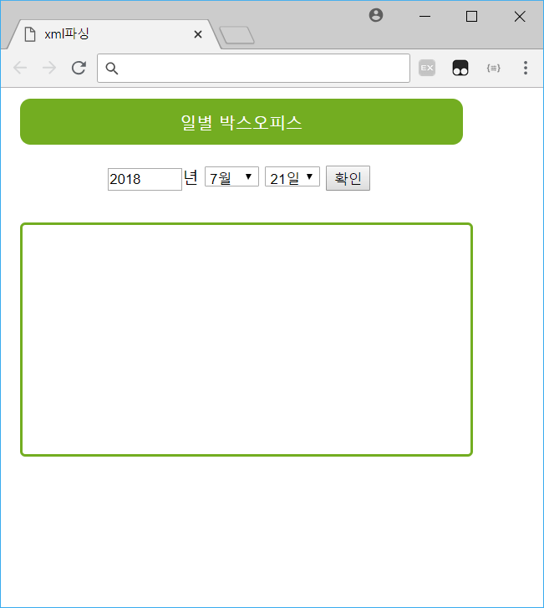
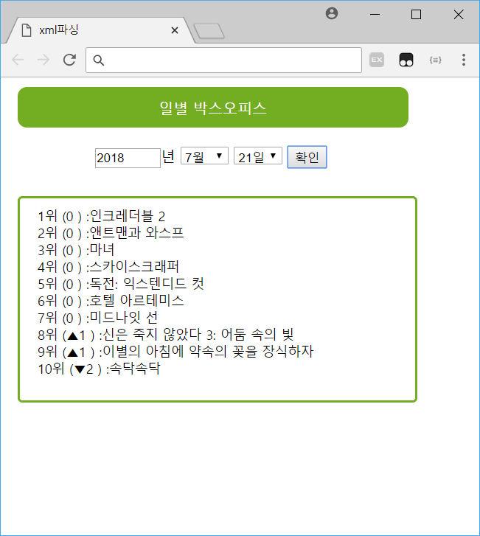
해결문제
오늘날짜를 기준으로 계산
영화진흥위원회 공공API를
사용하여 XML 파싱

Slide 3
Asynchronous JavaScript and XML(ajax)
XML(eXtensible Markup Language)
태그 등을 이용하여 데이터의 구조를 기술하는 언어
AJAX
자바스크립트를 사용한 비동기 통신으로 클라이언트와 서버간에 XML 데이터를 주고받는 기술
JSON이나 일반 텍스트 파일과 같은 다른 데이터 오브젝트들도 사용 가능
전체 페이지를 새로 고치지 않고도 페이지의 일부만을 위한 데이터를 로드하는 기법
html 페이지 전체가 아닌 일부분만 갱신할 수 있도록 XML HttpRequest객체를 통해 서버에 요청하고 Json이나 xml형태로 필요한 데이터만 받아 갱신하기 때문에 그만큼의 자원과 시간을 아낄 수 있음

Slide 4
jQuery를 이용한 ajax
$.ajax({ url : 데이터를 전송할 URL, type : 서버로 전송하는 데이터의 타입 (POST, GET), dataType : 서버가 리턴하는 데이터 타입(xml, json, script, html), data : 서버에 전송할 데이터, key/value 형식의 객체, success : ajax통신에 성공했을 때 호출될 이벤트 핸들러 error : ajax통신에 실패했을 때 호출될 이벤트 핸들러 });
[ 크로스 도메인 문제 해결 ]
1. 크롬 실행 옵션 : --disable-web-security
2. Query 플러그인 – 크로스 도메인 ajax로 가져오기 외부에서 파일을 가져올 때 도메인이 다르면 보안 정책에 의해서 파일이 불러와지지 않음
해결1 : Cross-domain requests with jQuery
http://james.padolsey.com/javascript/cross-domain-requests-with-jquery/
해결2: http://www.ajax-cross-origin.com/

Slide 5
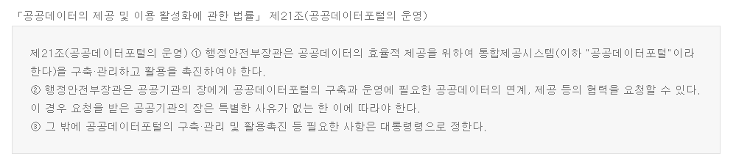
공공데이터
https://www.data.go.kr

Slide 6
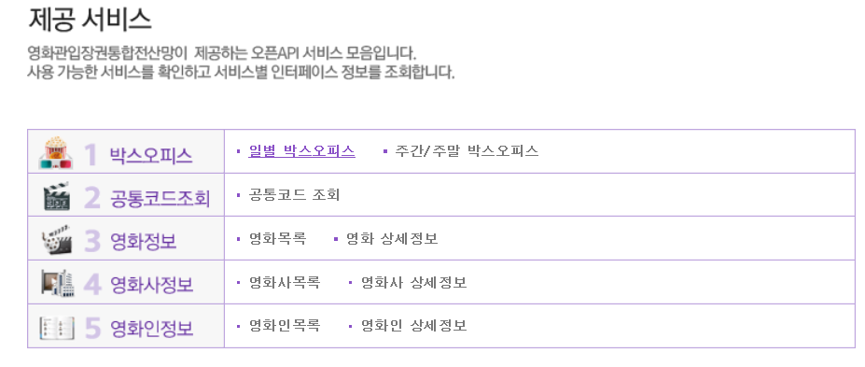
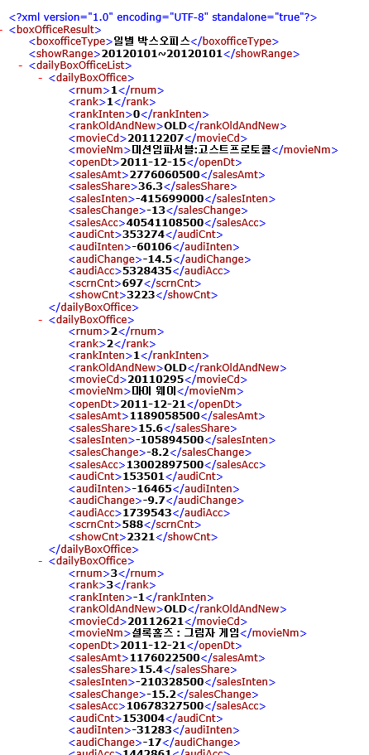
예제 공공데이터
http://www.kobis.or.kr/kobisopenapi/homepg/apiservice/searchServiceInfo.do

Slide 7
날짜함수
날짜 객체 생성
var newDate = new Date();
년도 추출
newDate.getFullYear()
월 추출
newDate.getMonth()
0(1월)부터 11(12월)까지의 정수를 반환
일 추출
newDate.getDate()

Slide 8
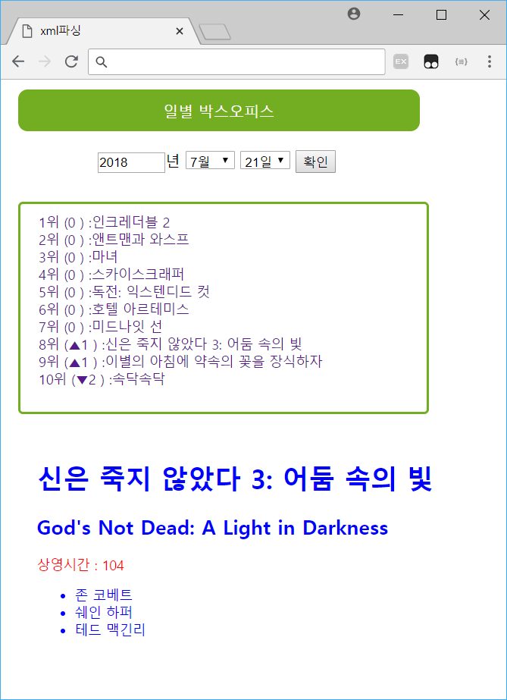
응용문제
<a href='#' onclick='javascript:show(영화번호)'>
function show(movieCd) {
}

